Slide 1
10. PŘEDNÁŠKA: KLASIFIKACE PRŮMYSLU
JH 2020

Slide 2
Klasifikace průmyslu
Typickým rysem průmyslu je jeho velmi diferencovaná struktura
V průběhu vývoje se objevovaly nové druhy výrob i celá průmyslová odvětví
  Některá odvětví ztrácela na významu, význam jiných rostl (např. výroba automobilů)
Vývojové tendence průmyslu jako celku nelze sledovat, proto byla vytvořena klasifikace průmyslu, která vyčleňuje menší celky se společnými znaky

Slide 3
Členění podle funkce využití finálních výrobků
V ČR používáno do r. 1993
Průmysl rozdělen na 2 části a 18 odvětví
Klasifikace nebyla příliš přesná, přesahy odvětví do druhé části klasifikace (např. farmaceutický průmysl patřil pod chemický apod.)
Těžký průmysl (výroba výrobních prostředků)
Průmysl paliv
Energetický průmysl
Hutnictví železa
Hutnictví neželezných kovů
Chemický průmysl
Strojírenský průmysl
Elektrotechnický průmysl a kovozpracující průmysl
Průmysl stavebních hmot
Dřevozpracující průmysl
Lehký průmysl (výroba spotřebních předmětů => spotřební průmysl)
  Průmysl papíru a celulózy
  Průmysl skla, keramiky a porcelánu
  Textilní průmysl
  Oděvní průmysl
  Kožedělný průmysl
  Polygrafický průmysl
  Průmysl potravin a pochutin
  Výroba mrazírenská, zřídelní a tabáková
  Ostatní průmyslová výroba

Slide 4
Členění podle charakteru postavení výrobního procesu k výchozím surovinám
V ČR v letech 1994–2007 používána klasifikace OKEČ
Od 1. 1. 2008 nová klasifikace ekonomických činností CZ-NACE
Současné členění průmyslu na 3 odvětví:
Těžba nerostných surovin
Zpracovatelský průmysl
Výroba a rozvod elektřiny, plynu, tepla a klimatizovaného vzduchu

Slide 5
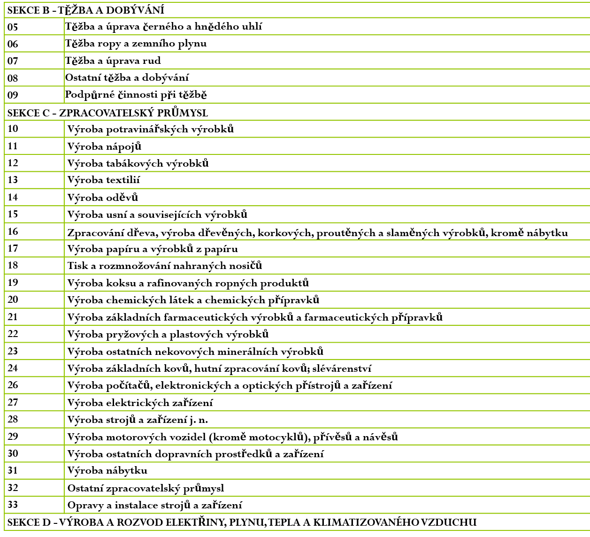
CZ NACE

Slide 6
METODY HODNOCENÍ PRŮMYSLU
situace před rokem 1989
centrální plánování, téměř žádný soukromý sektor, menší množství podniků,
např. databáze „Průmysl 1987“.
situace po roce 1989
nedostatek aktuálních a přesných dat zejména na regionální (lokální) úrovni.

Slide 7
Metody hodnocení průmyslu
Geografické metody hodnocení průmyslu
  Velikost průmyslu
      počet pracovníků - databáze ares, soukromé databáze
      hodnota základních výrobních prostředků – finanční ukazatel
      množství výroby – hůře srovnatelné
      obrat
      podíl na HDP
  Struktura průmyslu
    podíl odvětví podle zaměstnanosti, podle objemu výroby
    obvykle podíl jednotlivých průmyslových odvětví na celkové hodnotě průmyslu
    hodnotí význam jednotlivých odvětví v dané prostorové jednotce,
    podíl VŠ vzdělaných v jednotlivých hi-tech oborech

Slide 8
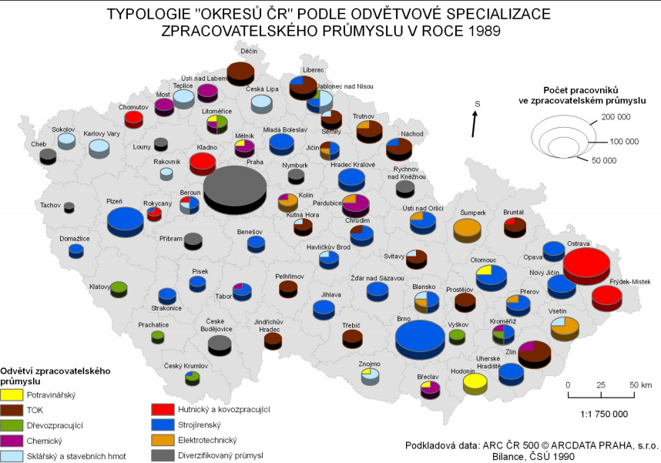

Slide 9
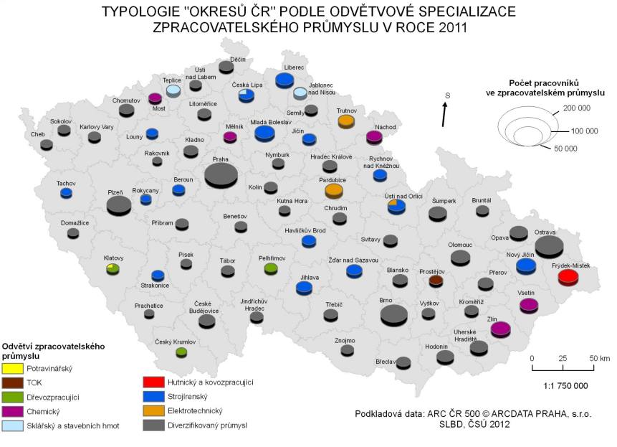

Slide 10
Metody hodnocení průmyslu
  Koncentrace průmyslu prostorová koncentrace x prostorová disperze
    nejjednodušší způsob vyjádření: hustota průmyslu, intenzita průmyslu
    hustota průmyslu
    přepočet základních ukazatelů (počet zaměstnaných, hodnota výroby) na jednotku plochy
    intenzita průmyslu
    přepočet základních ukazatelů (počet zaměstnaných, hodnota výroby) na počet obyvatel, případně na počet ekonomicky aktivních

Slide 11
Metody hodnocení průmyslu
hustota průmyslu na km2 (počet prac., objem výr., zákl. prostř.)
index specializace – zastoupení daného odvětví na celkové průmyslové výrobě (zaměstnanost, objem...)
index koncentrace (Lorenzův oblouk)
koeficient koncentrace (lokalizační kvocient)
Giniho index (míra koncentrace)

Slide 12
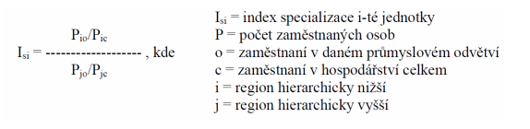
INDEX SPECIALIZACE
index specializace průmyslové výroby (Is) = informuje o specializaci území z hlediska odvětvové struktury průmyslu, stupeň významnosti průmyslového odvětví v dané územní jednotce v porovnání s postavením stejného průmyslového odvětví v
hierarchicky vyšší prostorové jednotce
  výsledná hodnota indexu je bezrozměrná a pohybuje se kolem 1
  pokud je hodnota větší než 1, jedná se o specializace průmyslu v dané jednotce
  pokud je hodnota nižší než 1, nejedná se o specializaci průmyslu v dané jednotce

Slide 13
INDEX KONCENTRACE
míra koncentrace průmyslu v porovnání s rozmístěním obyvatelstva
udává, jaký podíl obyvatel územní jednotky žije na území, ve kterém se koncentruje polovina hodnoty velikosti průmyslu této územní jednotky
výpočet ve třech krocích:
  1) seřadí se sledované územní jednotky podle počtu zaměstnaných v daném odvětví průmyslu (či v průmyslu celkem) od regionu s nejvyšším počtem až po region s nejnižším počtem
  2) vypočítá se kumulativní četnost zaměstnaných v daném odvětví průmyslu a zjistí se polovina zaměstnaných
  3) zjistí se počty obyvatel regionů a kumulativní počet obyvatel těch regionů, v nichž se nachází polovina zaměstnaných v daném odvětví průmyslu
hodnoty Ik se pohybují do 100 - čím má index vyšší hodnotu, tím koncentrace průmyslového odvětví v porovnání s rozmístěním obyvatelstva větší - minimální hodnoty = disperze průmyslu

